Slide 1
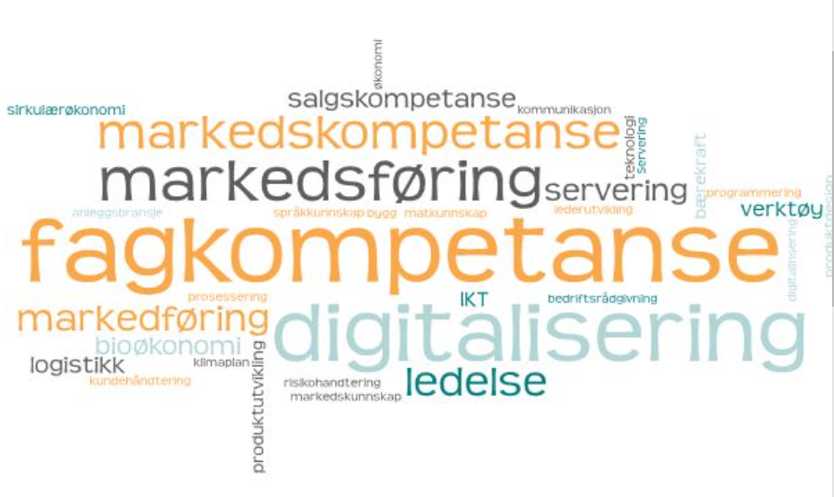
Bedriftsintern opplæring (BIO)
2023
www.trfk.no/bio

Slide 2
Status
Støtteordning som ble overført fra NAV til fylkene i 2020
I Trøndelag er det i perioden 2020 – 2022 bevilget over 75 mill til kompetansehevingstiltak i Trønderske bedrifter
Det er behandla over 580 søknader i perioden 2020-2022.
Stor variasjon i faglig innhold, tar utgangspunkt i bedriftens behov, men stadig flere prosjekter med fokus på grønn omstilling og bærekraft
Mange aktører som kjenner støtteordningen og mobiliserer/hjelper bedrifter til/med å søke om støtte til sine kompetansehevingstiltak (Innovasjonsmiljø, Karrieresenter, Kompetansepiloter mfl)
*
Notes:
Gjennom perioden med pandemi (2020-2022) har BIO ordningen vært et virkemiddel for å avhjelpe de utfordringer mange bedrifter har møtt ved å støtte kompetansehevingstiltak. Dette har gjort det mulig for bedriftene å gjennomføre tiltak for å omstille drift og stå bedre rustet for videre utvikling. Når pandemien nå er over er det naturlig at retningslinjene strammes litt inn og at det stilles strengere krav til faglig innhold i de opplæringstiltakene som støttes.

Slide 3
Oversikt innvilga støtte i 2020-2022
Tabell 1: Oversikt over innvilga støtte fra BIO ordningen 2020-2022.
Registrert innsendt pr 02.12.
 | 2020 | 2021 | 2022 | Totalt
Behandla saker | 204 | 225 | Ca 155 | 584
Innvilga støtte | 18 300 000 | 34 300 000 | 22 500 000 | 75 100 000

Slide 4
BIO Trøndelag 2023
Det jobbes nå med retningslinjer for støtteordningen BIO Trøndelag 2023. Fremmes for politisk behandling i fylkesutvalget 20.12.22.
Trolig betydelig mindre midler i ordningen en tidligere. Ramme for 2023 pr nå ca 7-10 mill.
Ønske om å legge lista for kvaliteten på det faglige innholdet i kompetansehevings tiltaket litt høyere
*

Slide 5
Formål: BIO Trøndelag 2023
Formålet med støtteordningen er å motivere og mobilisere til kompetansehevingstiltak i bedrifter.
Støtte fra ordningen skal brukes til kompetanseheving av ansatte slik at bedriften som søker skal klare nødvendig omstilling – enten i form av endring i bedriftens produksjon eller i form av etablering på nye markeder.

Slide 6
Prioriteringer: BIO Trøndelag 2022
Målgruppe: Bedrifter og enkeltpersonforetak med omstillingsbehov og ansatte lokalisert i Trøndelag.
Støtteordningen prioriterer:
Bedrifter innenfor satsingsområdene bioøkonomi, opplevelser og teknologi
Søknader med kompetansetiltak hvor det faglige innholdet er digitalisering, teknologiutvikling, grønn omstilling og integreringsarbeid i bedriften vil bli vurdert uavhengig av bedriftens bransjetilknytning

Slide 7
Det foreslås følgende endringer i forhold til retningslinjene for 2022:
Tydeligere krav om å dokumentere et omstillingsbehov
Muligheten for at næringsforeninger (o.l) står som søker kuttes ut
Støttesats reduseres fra 60%-50% for alle bedrifter
Maks støtte for bedrifter med mer enn 50 ansatte reduseres fra 1 mill kr til kr. 500 000.
Kravet til faglig innhold i søknader innenfor satsingsområde digitalisering heves

Slide 8
Innspill til utforming av retningslinjer
Innspill til utforming av retningslinjer for støtteordningen bedriftsintern opplæring mottas med takk.
Må sendes inn senest i løpet av torsdag 08.12 til:
Ola Kjelvik: olakj@trondelagfylke.no
Tove Stavrum: tovesta@trondelagfylke.no

